Slide 1
Αιματολογία Ι (Ε)
Ανοικτά Ακαδημαϊκά Μαθήματα στο ΤΕΙ Αθήνας
Ενότητα 8: Αρίθμηση Αιμοπεταλίων
Αναστάσιος Κριεμπάρδης – Απλακίδη Χαρίκλεια
Τμήμα Ιατρικών εργαστηρίων
Το περιεχόμενο του μαθήματος διατίθεται με άδεια Creative Commons εκτός και αν αναφέρεται διαφορετικά | Το έργο υλοποιείται στο πλαίσιο του Επιχειρησιακού Προγράμματος «Εκπαίδευση και Δια Βίου Μάθηση» και συγχρηματοδοτείται από την Ευρωπαϊκή Ένωση (Ευρωπαϊκό Κοινωνικό Ταμείο) και από εθνικούς πόρους.

Slide 2
Αιμοπετάλια ή Θρομβοκύτταρα Platelets
Κυτταρόμορφα σωματίδια μικρότερα από τα RBCs και WBCs.
Είναι δισκοειδή ή ωοειδή ή επιμήκη σωματίδια μεγέθους 1-4μm και δεν έχουν πυρήνα.
Προέρχονται από το κυτταρόπλασμα των μεγακαρυοκυττάρων.
Πολυδύναμο αρχέγονο κύτταρο, μονοδύναμο αρχέγονο κύτταρο, Μεγακαρυοβλάστη, προμεκαρυοπλάστη, μεγακαρυοκύτταρο, PLT.
Από ένα μεγακαρυοκύτταρο δημιουργούνται 1.000 PLTs.
Ζουν στο περιφερικό αίμα 8-14 ημέρες.
Συμμετέχουν στην πήξη (δημιουργία θρόμβου).
> 4μm = μακροθρομβοκύτταρα.
>6μm = γιγάντια αιμοπετάλια.

Slide 3
Μέτρηση Αιμοπεταλίων
Αίμα με αντιπηκτικό EDTA.
EDTA βοηθάει στη μη συσσώρευση των αιμοπεταλίων.
Προσοχή όταν υπάρχουν ψυχροσυγκολλητίνες.
Δημιουργία ροδάκων PLTs-WBCs.

Slide 4
Μέτρηση Αιμοπεταλίων από το Επίχρισμα του Λευκοκυτταρικού Τύπου 1/2
Ο αριθμός των PLTS προσδιορίζεται σε σχέση με τα RBCs.
Αραιά στρωμένο επίχρισμα και βαμμένο πολύ καλά.
Μικροσκόπιση με καταδυτικό φακό.
Μέτρηση 5 οπτικών πεδίων (PLTs και RBCs).
Προσοχή όταν τα αιμοπετάλια είναι σε σωρούς.
Ο υπολογισμός γίνεται με την μέθοδο των τριών.

Slide 5
Μέτρηση Αιμοπεταλίων από το Επίχρισμα του Λευκοκυτταρικού Τύπου 2/2
Παράδειγμα: μετρήσαμε 1000 RBCs και 60 PLTs
Εάν ο απόλυτος αριθμός των RBCs είναι 5.000.000/μl τότε:
1000 RBCs 60 PLTs
5.000.000 RBCs x PLTs
X= 300.000/μl

Slide 6
Μέτρηση Αιμοπεταλίων με πλάκα Neubauer 1/2
Καταστρέφονται τα RBCs με υπότονο διάλυμα οξαλικού Αμμωνίου.
Τα αιμοπετάλια φαίνονται ως μουντά σφαιρικά και άχροα σωματίδια με σκοτεινόχρωμη περιφέρεια.
Τεχνική:
1:3 αίμα και διάλυμα οξαλικού αμμωνίου.
Επώαση 20 λεπτά σε θερμοκρασία δωματίου.
Μεταφέρουμε 20μl στην πλάκα Neubauer.
Μετρώνται με φακό 40x τα PLTs στα 2 διαγώνια τετράγωνα της πλάκας κάτω από τον σταυρό.
Πολλαπλασιάζεται ο αριθμός που μετρήθηκε με τη σταθερά 500 φυσιολογικές τιμές αιμοπεταλίων = 150.000-400.000/μl.

Slide 7
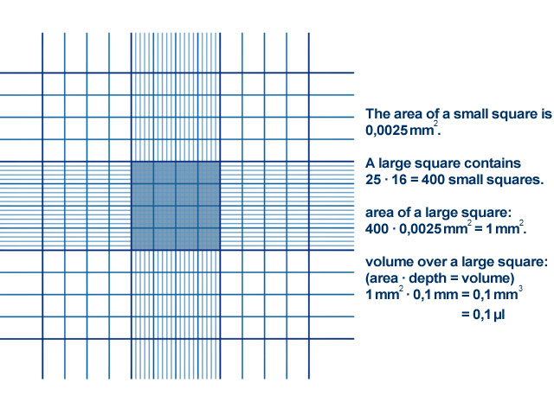
Μέτρηση Αιμοπεταλίων με πλάκα Neubauer 2/2

Slide 8
Ιστόγραμμα και Νεφελογράμματα 1/2
Δυνατότητα να μελετηθούν άμεσα οι πληθυσμοί των κυττάρων του αίματος μελετώντας τις τελικές εκφράσεις της κάθε κυτταρικής ανάλυσης.
Με την πρώτη ματιά παίρνουμε πληροφορίες για τον όγκο των κυττάρων του κάθε πληθυσμού και για τυχόν παρεμβολές εάν υπάρχουν.

Slide 9
Ιστόγραμμα και Νεφελογράμματα 2/2
Στη κατά όγκο ανάλυση το μόνο διακριτικό στοιχείο μεταξύ των κυτταρικών πληθυσμών είναι το μέγεθος των κυττάρων:
PLTs 2-35fl,
RBCs 35-40fl,
WBCs 40-90fl.

Slide 10
Ιστόγραμμα κυττάρων αίματος
White blood cells
Red blood cells
Platelets

Slide 11
Ιστόγραμμα Λευκών Αιμοσφαιρίων
Ενδιάμεσος πληθυσμός
λεμφοκύτταρα
πολυμορφοπύρηνα
40-90fl = τυπικά και άτυπα λεμφοκύτταρα.
90-160fl = ενδιάμεσος πληθυσμός (μονοκύτταρα, προμυελοκύτταρα, μυελοκύτταρα, πλασματοκύτταρα και βλάστες).
160-450fl = ουδετερόφιλα πολυμορφοπύρηνα.
Ηωσινόφιλα και βασεόφιλα πιθανά να τοποθετούνται ή στον ενδιάμεσο πληθυσμό ή τα ηωσινόφιλα στον πληθυσμό των ουδετεροφίλων και τα βασεόφιλα στον πληθυσμό των λεμφοκυττάρων.

Slide 12
Ιστόγραμμα RBCs
Δε πρέπει να υπάρχει πληθυσμός από την αρχή του διαγράμματος
Πληθυσμός ΔΕΚ

Slide 13
Ιστόγραμμα PLTs
Πάντα να κλείνει

Slide 14
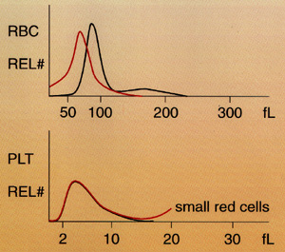
Παρεμβολή RBCs στα PLTs

Slide 15
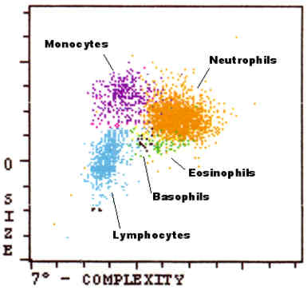
Νεφελόγραμμα Λευκοκυττάρων
Μη λευκά αιμοσφαίρια

Slide 16
Τέλος Ενότητας

Slide 17
Σημειώματα

Slide 18
Σημείωμα Αναφοράς
Copyright Τεχνολογικό Εκπαιδευτικό Ίδρυμα Αθήνας, Αναστάσιος Κριεμπάρδης 2014. Αναστάσιος Κριεμπάρδης. «Αιματολογία Ι (Ε). Ενότητα 8: Αρίθμηση Αιμοπεταλίων». Έκδοση: 1.0. Αθήνα 2014. Διαθέσιμο από τη δικτυακή διεύθυνση: ocp.teiath.gr.

Slide 19
Σημείωμα Αδειοδότησης
Το παρόν υλικό διατίθεται με τους όρους της άδειας χρήσης Creative Commons Αναφορά, Μη Εμπορική Χρήση Παρόμοια Διανομή 4.0 [1] ή μεταγενέστερη, Διεθνής Έκδοση. Εξαιρούνται τα αυτοτελή έργα τρίτων π.χ. φωτογραφίες, διαγράμματα κ.λ.π., τα οποία εμπεριέχονται σε αυτό. Οι όροι χρήσης των έργων τρίτων επεξηγούνται στη διαφάνεια «Επεξήγηση όρων χρήσης έργων τρίτων».
Τα έργα για τα οποία έχει ζητηθεί άδεια αναφέρονται στο «Σημείωμα Χρήσης Έργων Τρίτων».
[1] http://creativecommons.org/licenses/by-nc-sa/4.0/
Ως Μη Εμπορική ορίζεται η χρήση:
που δεν περιλαμβάνει άμεσο ή έμμεσο οικονομικό όφελος από την χρήση του έργου, για το διανομέα του έργου και αδειοδόχο
που δεν περιλαμβάνει οικονομική συναλλαγή ως προϋπόθεση για τη χρήση ή πρόσβαση στο έργο
που δεν προσπορίζει στο διανομέα του έργου και αδειοδόχο έμμεσο οικονομικό όφελος (π.χ. διαφημίσεις) από την προβολή του έργου σε διαδικτυακό τόπο
Ο δικαιούχος μπορεί να παρέχει στον αδειοδόχο ξεχωριστή άδεια να χρησιμοποιεί το έργο για εμπορική χρήση, εφόσον αυτό του ζητηθεί.

Slide 20
Επεξήγηση όρων χρήσης έργων τρίτων
©
Δεν επιτρέπεται η επαναχρησιμοποίηση του έργου, παρά μόνο εάν ζητηθεί εκ νέου άδεια από το δημιουργό.
διαθέσιμο με άδεια CC-BY
Επιτρέπεται η επαναχρησιμοποίηση του έργου και η δημιουργία παραγώγων αυτού με απλή αναφορά του δημιουργού.
διαθέσιμο με άδεια CC-BY-SA
Επιτρέπεται η επαναχρησιμοποίηση του έργου με αναφορά του δημιουργού, και διάθεση του έργου ή του παράγωγου αυτού με την ίδια άδεια.
διαθέσιμο με άδεια CC-BY-ND
Επιτρέπεται η επαναχρησιμοποίηση του έργου με αναφορά του δημιουργού.
Δεν επιτρέπεται η δημιουργία παραγώγων του έργου.
διαθέσιμο με άδεια CC-BY-NC
Επιτρέπεται η επαναχρησιμοποίηση του έργου με αναφορά του δημιουργού.
Δεν επιτρέπεται η εμπορική χρήση του έργου.
διαθέσιμο με άδεια CC-BY-NC-SA
Επιτρέπεται η επαναχρησιμοποίηση του έργου με αναφορά του δημιουργού
και διάθεση του έργου ή του παράγωγου αυτού με την ίδια άδεια.
Δεν επιτρέπεται η εμπορική χρήση του έργου.
διαθέσιμο με άδεια CC-BY-NC-ND
Επιτρέπεται η επαναχρησιμοποίηση του έργου με αναφορά του δημιουργού.
Δεν επιτρέπεται η εμπορική χρήση του έργου και η δημιουργία παραγώγων του.
διαθέσιμο με άδεια
CC0 Public Domain
Επιτρέπεται η επαναχρησιμοποίηση του έργου, η δημιουργία παραγώγων αυτού και η εμπορική του χρήση, χωρίς αναφορά του δημιουργού.
διαθέσιμο ως κοινό κτήμα
Επιτρέπεται η επαναχρησιμοποίηση του έργου, η δημιουργία παραγώγων αυτού και η εμπορική του χρήση, χωρίς αναφορά του δημιουργού.
χωρίς σήμανση
Συνήθως δεν επιτρέπεται η επαναχρησιμοποίηση του έργου.

Slide 21
Διατήρηση Σημειωμάτων
Οποιαδήποτε αναπαραγωγή ή διασκευή του υλικού θα πρέπει να συμπεριλαμβάνει:
το Σημείωμα Αναφοράς
το Σημείωμα Αδειοδότησης
τη δήλωση Διατήρησης Σημειωμάτων
το Σημείωμα Χρήσης Έργων Τρίτων (εφόσον υπάρχει)
μαζί με τους συνοδευόμενους υπερσυνδέσμους.

Slide 22
Χρηματοδότηση
Το παρόν εκπαιδευτικό υλικό έχει αναπτυχθεί στo πλαίσιo του εκπαιδευτικού έργου του διδάσκοντα.
Το έργο «Ανοικτά Ακαδημαϊκά Μαθήματα στο ΤΕΙ Αθηνών» έχει χρηματοδοτήσει μόνο την αναδιαμόρφωση του εκπαιδευτικού υλικού.
Το έργο υλοποιείται στο πλαίσιο του Επιχειρησιακού Προγράμματος «Εκπαίδευση και Δια Βίου Μάθηση» και συγχρηματοδοτείται από την Ευρωπαϊκή Ένωση (Ευρωπαϊκό Κοινωνικό Ταμείο) και από εθνικούς πόρους.

